Slide 1
Федеральное государственное бюджетное образовательное учреждение высшего образования «Красноярский государственный медицинский университет имени профессора В.Ф. Войно-Ясенецкого» Министерства здравоохранения Российской Федерации Фармацевтический колледж
МДК: «Здоровый человек и его окружение»
Лекция № 15 Тема: «Репродуктивная система женщины».
для обучающихся по специальности 34.02.01 – Сестринское дело
Битковская Венера Геннадьевна
Фукалова Наталья Васильевна
Красноярск 2021

Slide 2
План лекции
Строение и функция репродуктивных систем женщины.
Половые гормоны, их биологическое действие на женский организм.
Менструальный цикл.

Slide 3
Период полового созревания занимает примерно 10 лет. В течение этого времени заканчивается физическое развитие организма, созревание репродуктивной системы, формируются вторичные половые признаки.
Репродуктивная система женщины достигает оптимальной зрелости к 16 – 17 годам, когда организм готов к воспроизводству.
К 45 годам угасает репродуктивная, а к 55 годам – гормональная функция репродуктивной системы.
В ходе эволюции человека продолжительность функциональной активности репродуктивной системы генетически закодирована на возраст, оптимальный для зачатия, вынашивания и вскармливания ребенка.

Slide 4
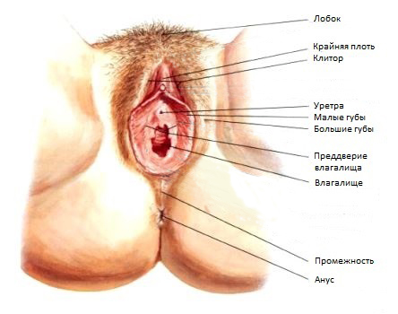
Строение женских половых органов
Женские половые органы делятся на наружные и внутренние. К наружным половым органам относятся: лобок, большие половые губы, малые половые губы, клитор, преддверие влагалища, большие железы преддверия — Бартолиновы железы. Границей между наружными и внутренними половыми органами является девственная плева.

Slide 5
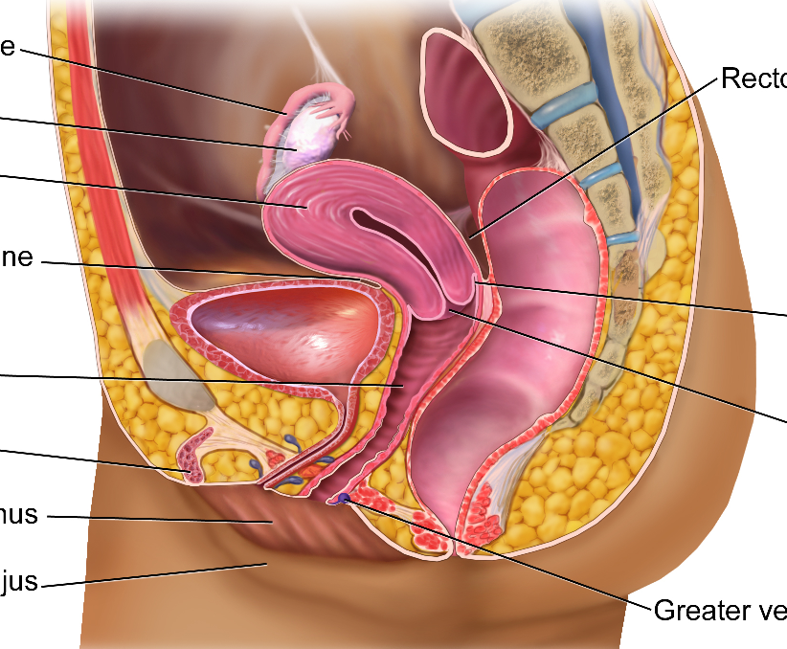
Внутренние половые органы
К внутренним половым органам относятся: влагалище, матка, маточные трубы и яичники.

Slide 6
Бартолиновы железы секретируют жидкость обеспечивающую нормальную влажность слизистой у входа во влагалище.
Бартолинова железа

Slide 7
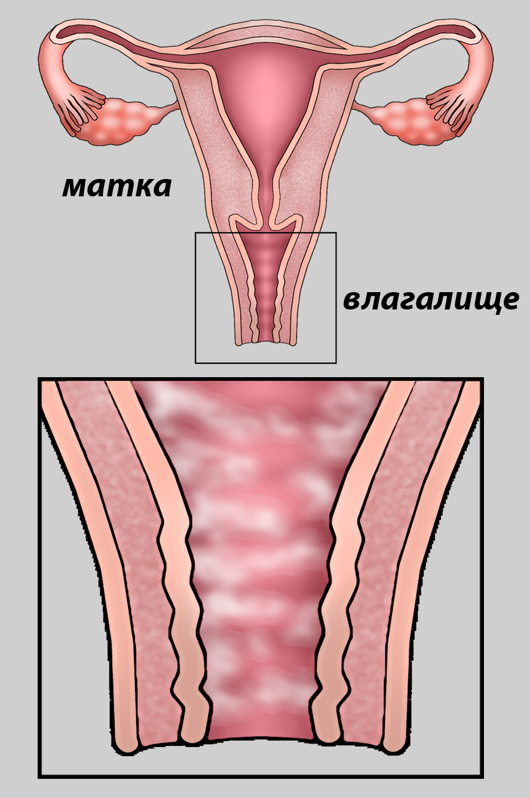
Влагалище покрыто складчатой слизистой, под кото­рой находится мышечный слой.

Slide 8
Функции влагалища
образует родовые пути с шейкой матки, благодаря высокой эластичности.
выводит менструальные и послеродовые выделения из матки
защитная функция. На слизистой влагалища постоянно находятся влагалищные палочки, которые в процессе жизнедеятельности перерабатывают гликоген и выделяют молочную кислоту. Она губительно действует на болезнетворную флору. Во влагалище здоровой женщины постоянно происходит процесс самоочищения.

Slide 9
Различают 4 степени чистоты влагалища:
Первая степень — чистая культура толстой неподвижной грамположительной влагалищной палочки (Дедерлейна) и единичные эпителиальные клетки. Реакция содержимого кислая.
Вторая степень — наряду с влагалищной палочкой Дедерлейна имеются сапрофиты, отдельные кокки и единичные лейкоциты. Реакция кислая.
Третья степень — обилие лейкоцитов, почти отсут­ствие влагалищной палочки, преобладают кокки и другие бактерии. Реакция слабокислая или щелочная.
Четвертая степень — влагалищная палочка полностью вытеснена гноеродной флорой, обилие лейкоцитов и появляются трихомонады. Реакция щелочная.

Slide 10
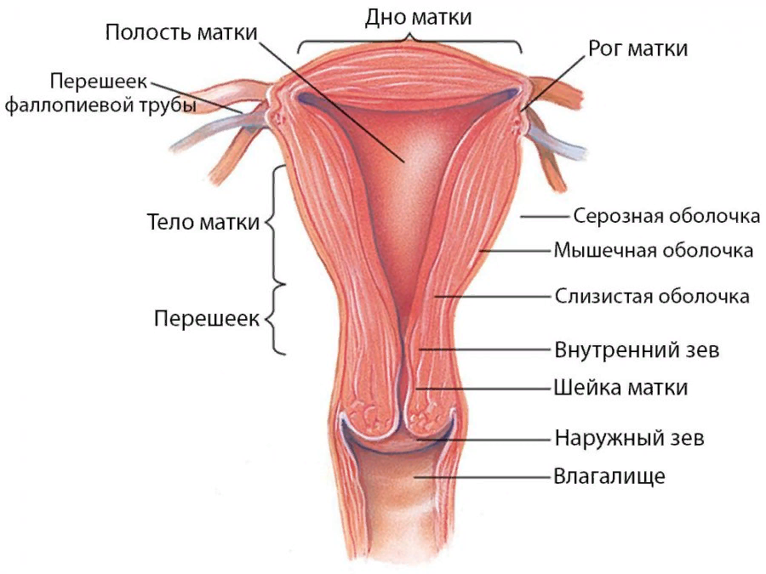
Матка
Полый гладкомышечный орган, имеет грушевидную форму, длиной 7 – 11 см. Средняя масса матки 50 – 100 грамм.
Матка имеет 4 отдела: шейка, перешеек, тело, дно.

Slide 11
Стенка матки представлена тремя слоями:
внутренним – слизистой оболочкой (эндометрий)
средним – мышечным (миометрий)
наружным – серозным (периметрием).
В слизистой оболочке матки существует два слоя: фун­кциональный и базальный. Функциональный слой подвергается циклическим изменениям.
Мышечный слой образован гладкими мышцами, расположенными в несколько слоев, что важно для процесса изгнания плода. Мышечные волокна во время беременности растягиваются и увеличиваются в объеме. Матка увеличивается в массе до 1 кг, в длину до 24 – 25 см.
Основная функция матки – вынашивание плода и его изгнание.

Slide 12
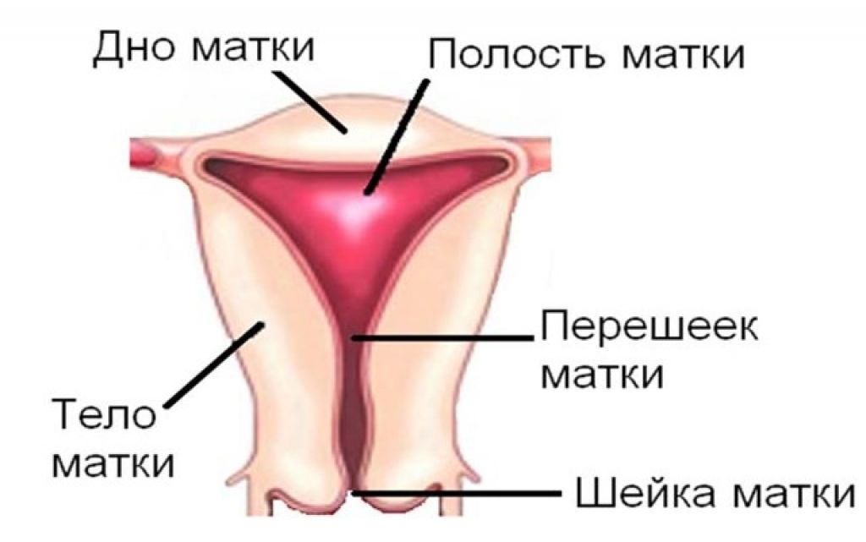
Шейка матки имеет цилиндрическую форму. В шейке проходит цервикальный канал, который имеет наружное и внутреннее отверстие (зев).
Наружный зев имеет круглую или овальную форму у нерожавших и щелевидную форму у рожавших.

Slide 13
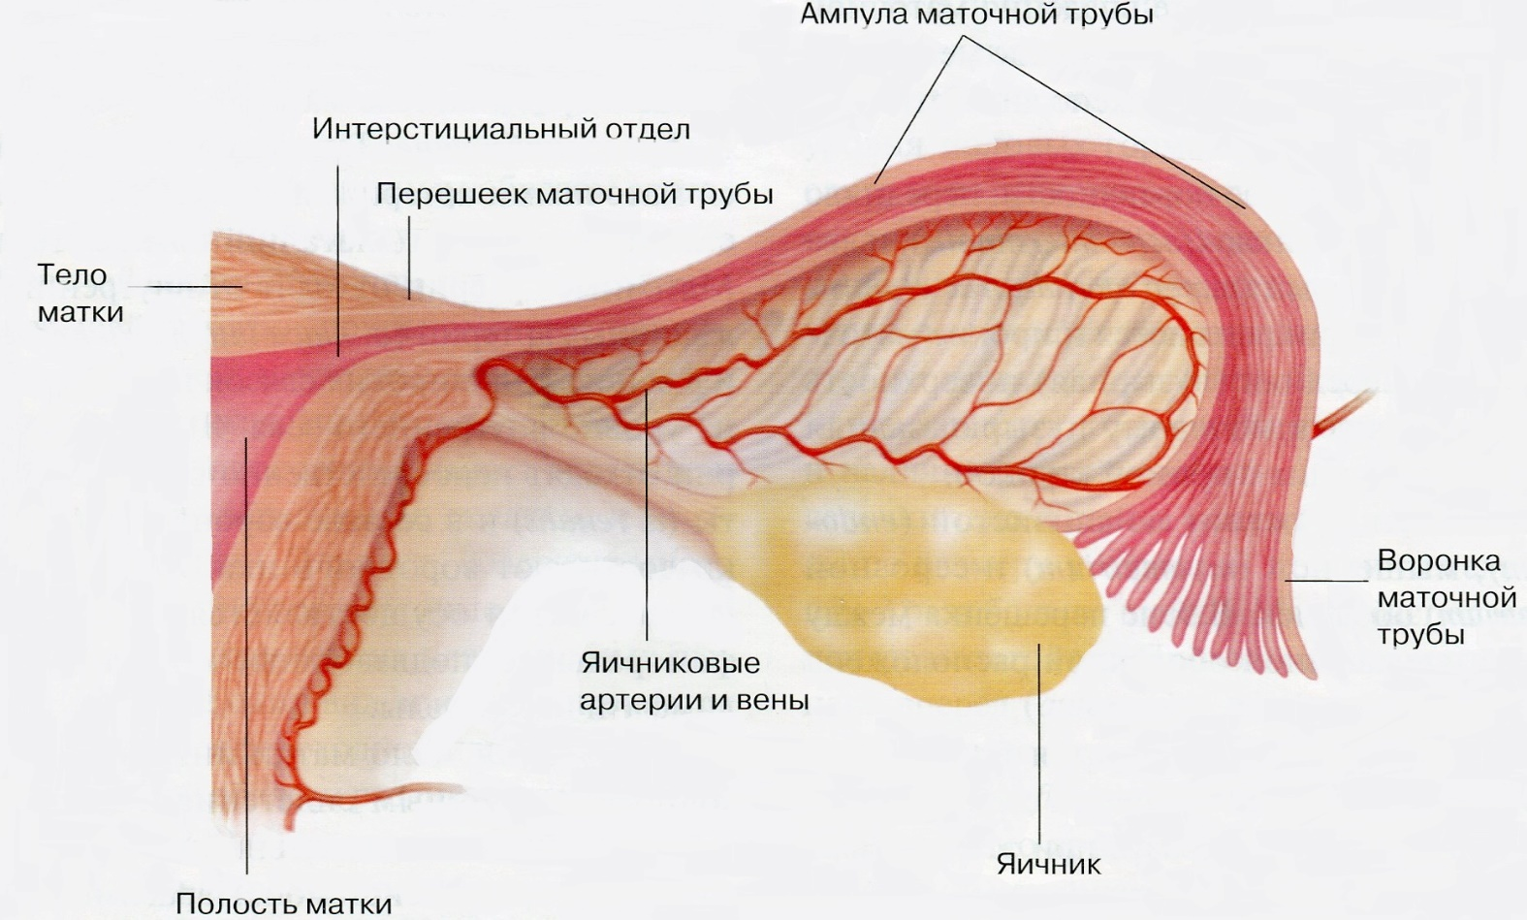
Маточные трубы
Имеют длину 10-12 см.
Труба имеет три отдела:
Интерстициальная часть - в толще стенки матки
Перешеечная - средний отдел, наиболее суженный
Ампулярная - конеч­ный отдел (воронка), самый широкий отдел с множеством выростов (фимбрий).

Slide 14
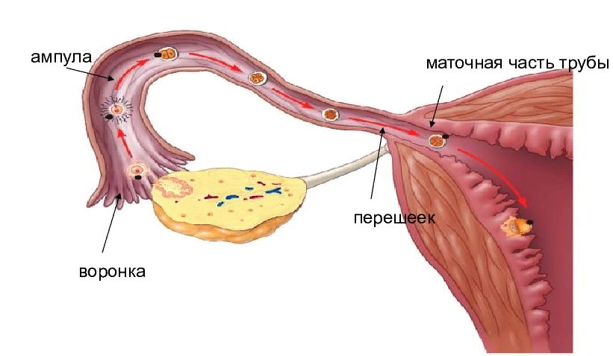
Слизистая оболочка маточных труб покрыта однослой­ным цилиндрическим мерцательным эпителием, реснич­ки которого мерцают в сторону матки.
В ампулярном отделе трубы происходит оплодотворение.

Slide 15
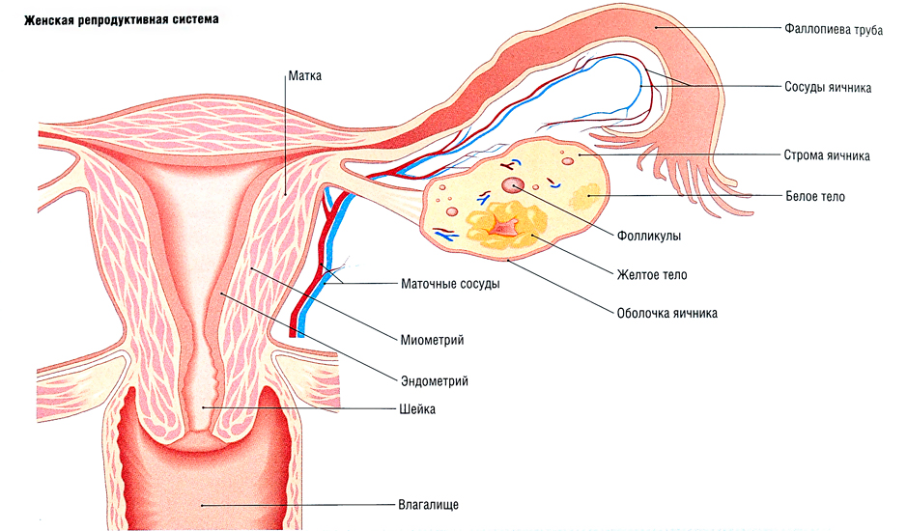
Яичники образуют яйцеклетки и синтезируют гормоны эстроген и прогестерон.
Яйцеклетки образуются на 5 месяце эмбрион. развития; начинают созревать в период половой зрелости. Способны к оплодотворению в течение 12 – 24 час после овуляции.
Фолликулярные клетки, желтое тело питают яйцеклетку и зародыш на начальных этапах развития.

Slide 16
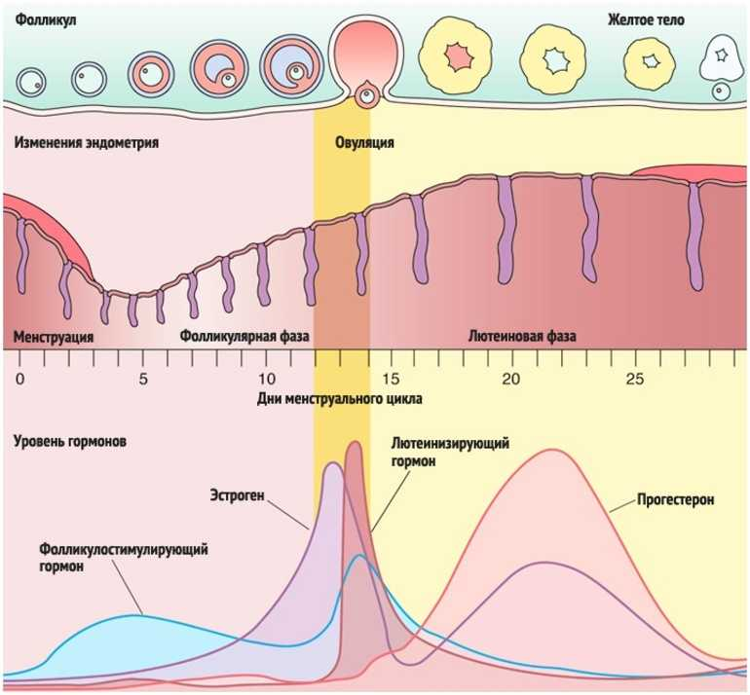
Менструальный цикл — это циклические (периодические) физиологические изменения в яичнике, матке и связанные с ними изменения в других железах внутренней секреции и во всем организме под воздействием центральной нервной системы.

Slide 17
Продолжительность менструального цикла в среднем 28 дней, реже 21 или 30 – 35 дней.
Визуальным результатом менструального цикла явля­ется менструация - это ежемесячное выделение крови из матки, в норме она длится 3 - 7 дней. Объем выделений во время менструации составляет 50 – 200 мл.
Менструация безболезненная и сопровож­дается незначительными тянущими болями внизу живо­та и пояснице

Slide 18
Первая менструация начинается с 12 - 14 лет, уста­навливается в течение года. Время наступления первой менструации зависит от климатических условий, социальных условий, условий быта, труда, питания и т.д.
В менструальном цикле различают:
Яичниковый
Маточный
Гипоталямо-гипофизарный циклы
Изменения, происходящие в яичнике, называются яич­никовым циклом. Он делится на 3 фазы: фолликулиновую фазу , фазу овуляции, лютеиновую фазу

Slide 19
Под действием ФСГ в яичниках начинает созревать доминантный фолликул, клетки которого продуцируют эстрадиол (самый активный эстроген в организме женщины). По достижении фолликулом размера около 2 см в диаметре гипофизом выбрасывается большое количество ЛГ. Происходит овуляция, то есть разрыв фолликула и выход яйцеклетки в брюшную полость. На месте лопнувшего фолликула формируется временное образование – желтое тело, которое функционирует 10-14 дней, а затем, при отсутствии беременности, погибает. В желтом теле вырабатывается прогестерон.

Slide 20
Ма­точный цикл (он имеет 4 фазы)
I фаза - десквамация (отторжение) функционального слоя слизистой матки - это и есть менструация. Эта фаза наступает через 2 - 3 суток после падения уровня прогестерона.
II фаза - регенерация (восстановление) функциональ­ного слоя слизистой матки за счет клеток базального слоя эндометрия, за­канчивается к 7-му дню от начала менструации.
III фаза - пролиферация (разрастание) слизистого слоя матки.
Он утолщается в 4 – 5 раз , в нем развивается большое количество желез в результате васкуляризации. Продолжительность фазы с 7-8 до 14 дня цикла.
IV фаза - фаза секреции, которая готовит матку к бере­менности, к внедрению оплодотворенного яйца. В слизистой накапливается гликоген, кальций, фосфор и другие вещества, необходимые для принятия оплодотворенной яйцеклетки, снижается сократительная способность миометрия и чувствительность к окситоцину. Если оплодотворение не произошло, то наступает менструация.

Slide 21
Гипоталямо-гипофизарный цикл
Выработка гормонов гипофиза происходит под воздействием гипоталямуса.
Циклические изменения в нейроэндокринной системе и половых органах в течение менструального цикла сопровождаются изменениями в общем состоянии. Перед менструацией нередко повышается раздражительность, возбудимость или появляются утомляемость и сонливость. Кроме того учащается пульс, повышается артериальное давление и температура тела на несколько десятых долей градуса, нарастает количество эритроцитов, гемоглобина и лейкоцитов в крови. После менструации обычно отмечаются ощущения бодрости и прилива сил.
В молочных железах во второй половине менструального цикла наблюдается напряжение, ощущение нагрубания, железы несколько увеличиваются в объеме. Это происходит под влиянием прогестерона.

Slide 22
Гигиена женщины складывается из нескольких составляющих:
Каждый день необходимо подмываться.
Для подмывания необходимо иметь индивидуальное полотенце.
Так же женщина должна каждый день надевать свежее нижнее белье.

Slide 23
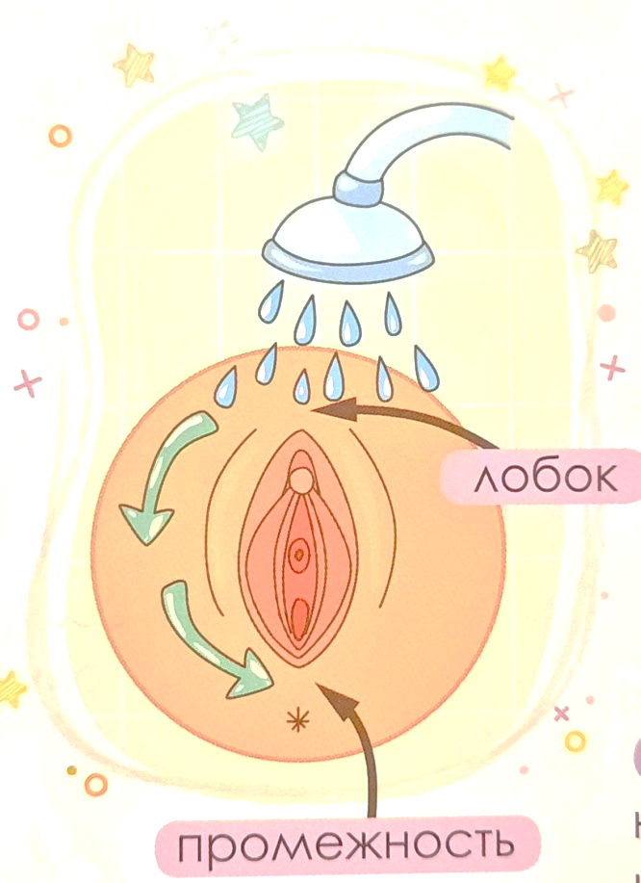
Особенность подмывания состоит в том, что струя воды должна направляться спереди назад!
При таком подмывании исключается проникновение бактерий из кишечника во влагалище.

Slide 24
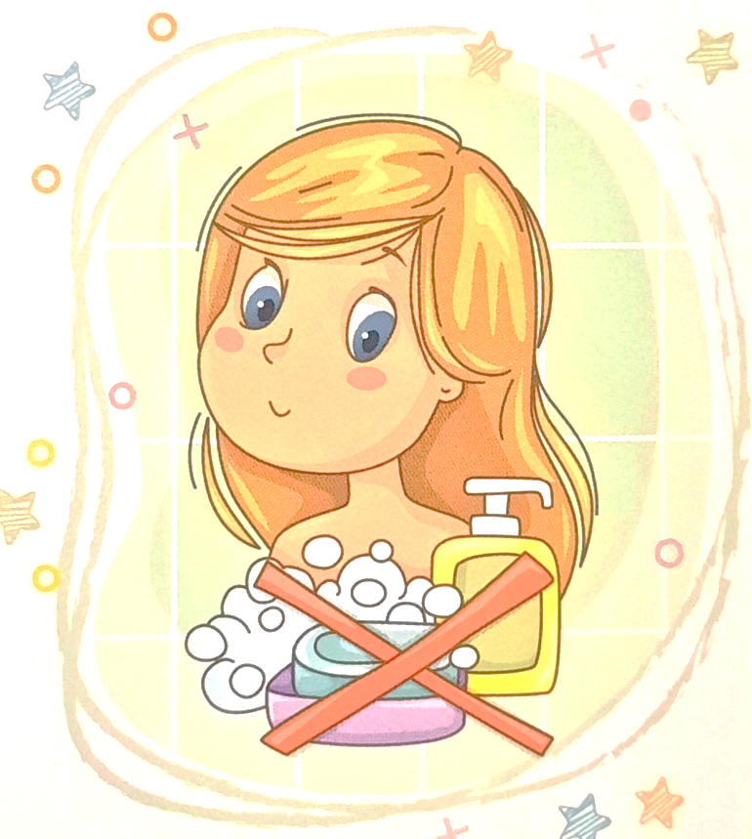
Запомните!
В процессе выполнения подмывания необходимо с аккуратностью и осторожностью использовать мыло или другое средство для гигиены половых органов, так как нельзя допускать их попадания на слизистую влагалища.
При проникновении моющего средства на слизистую происходит уничтожение естественной микрофлоры половых органов, которая составляет природную защиту от раздражающих негативных факторов.

Slide 25
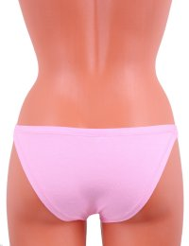
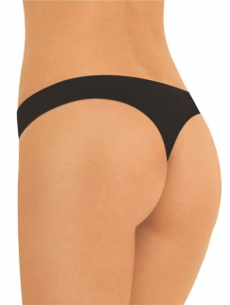
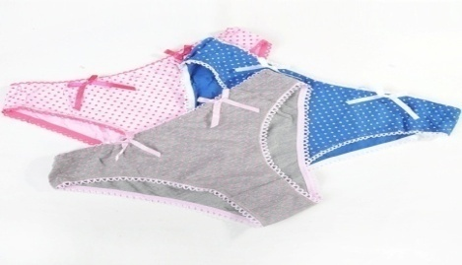
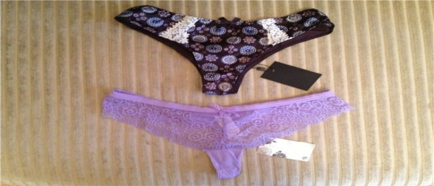
Известно ли вам что больше всего нареканий у гинекологов вызывают модные нынче трусики стринги или танга?
Безусловно, они выглядят красиво и сексуально, но тоненькая полосочка во время ходьбы «работает» как переносчик бактерий из ануса к половым органам.
Кроме того, если белье слишком плотно прилегает к коже, оно перекрывает к ней доступ кислорода и нарушает кровообращение.
Правильное белье должно быть из натуральных материалов. Оно впитывает влагу, позволяет коже дышать и не создает питательной среды для бактерий.
ДА НЕТ

Slide 26
Нормальный эндометрий.
Гигиена во время менструации
Эндометрий во время менструации.
Во время менструальных кровотечений внутренний слой полости матки становится очень уязвимым для всевозможных микроорганизмов, способных стать возбудителями многочисленных заболеваний.

Slide 27
Правила поведения девочки во время менструации.
Во время менструации следует:
Как можно чаще подмываться проточной водой.
Один раз в день мыться под душем (в ванне мыться нельзя).
Прокладки менять по мере их пропитывания кровью.
Чаще менять белье.
Половые сношения в это время не должны иметь места.
Не рекомендуется:
Заниматься физкультурой, связанной с большим напряжением.
Купаться в открытых водоемах или принимать ванны.
Употреблять острую пищу.

Slide 28
Первая менструация, считается признаком наступления половой зрелости. Однако это не значит, что с этого момента девушка уже окончательно созрела и может начать жить половой жизнью.
Раннее начало половой жизни, ранняя беременность, безусловно, вредны и пагубно отражаются на здоровье девушки.
Женщина достигает полного развития к 20 годам; этот возраст считается наиболее благоприятным для вступления в брак и для первой беременности.

Slide 29
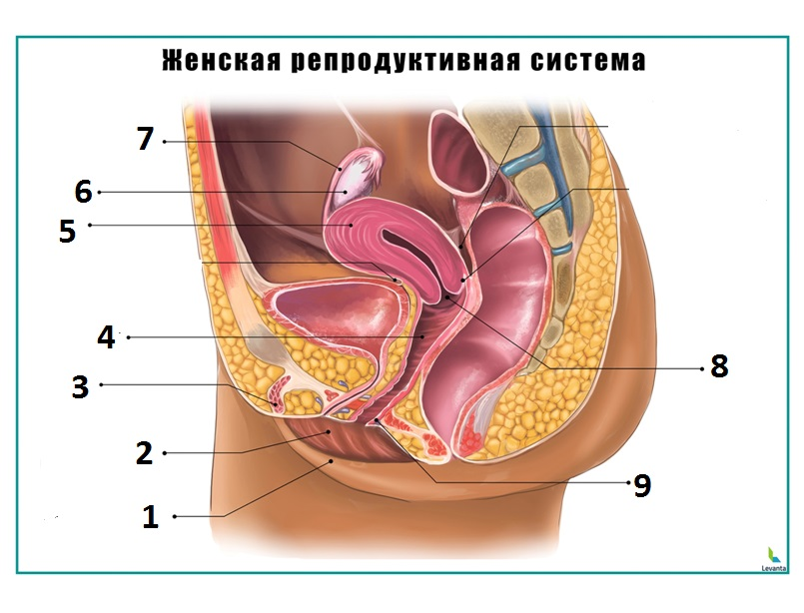
Внимательно рассмотрите рисунок, подпишите его элементы

